Slide 1
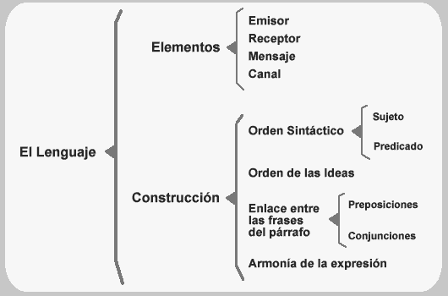
MARCO TEÓRICO
(Esquema General)
La idea de elaborar un esquema general es detallar y visualizar todos los conceptos necesarios para dar sustento teórico a la investigación, los cuales serán desarrollados y expuestos dentro del Marco Teórico.

Slide 2
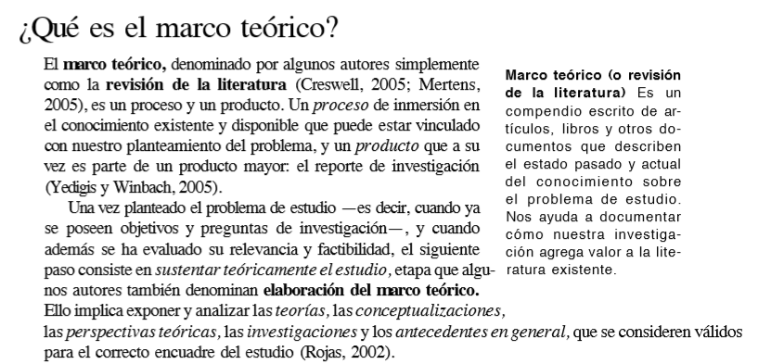

Slide 3
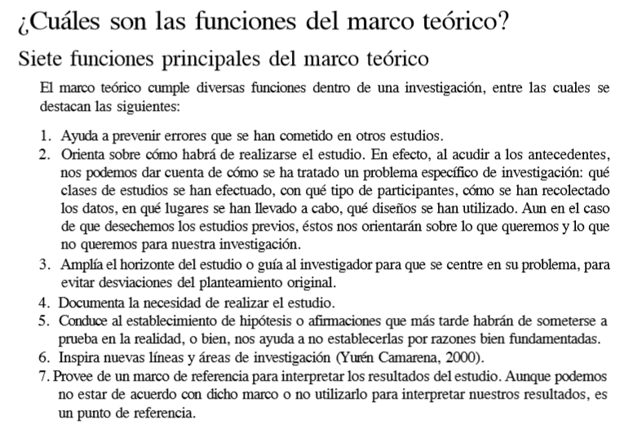

Slide 4
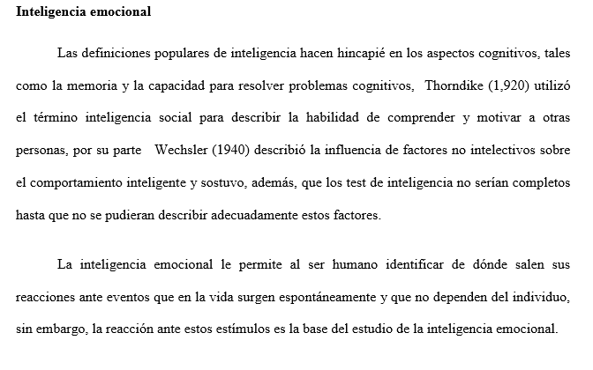
MARCO TEÓRICO
(Conceptos Generales)

Slide 5
